Slide 1

2018网络零售平台商品分类
TempName小组

Slide 2

人员组织框架
成员 | 姓名 | 任务分布
队长 | 文杰 | 模型训练、PPT制作、后端代码
副队长 | 彭巧娟 | 概要文档、详细文档编辑
队员 | 张琳琳 | web端数据可视化

Slide 3
目录
1
项目概述
2
项目分析
3
解决方案
4
结果展示

Slide 4


项目概述--背景
01
在我们的生活当中可能会有类似的经历，我们想要购买某件商品，一般是搜索该商品的类别去查询我们想要的产品。
但是会存在着搜出来的商品和我们想要商品的类别不符的情况，这就是由于分类不精确导致的问题。
项目概述
背景
哪一类？
背景
项目目标
项目目标
项目目标

Slide 5


项目概述--项目目标
因此我们的项目旨在针对来自不同零售平台的商品，能够通过其商品描述信息自动高效地判定其类别。
TYPE_NAME
腾讯QQ蓝钻贵族34个月直充
1朗跃 小型幼犬半湿狗粮100g
素芳轩 恬瓷品杯水杯子品茗杯 6号
漫路 2016春季新款时尚优雅女士高跟单鞋 白色 36
宾马 福特2013款新蒙迪欧改装专用 水钻石点火一键启动装饰贴环 蓝色
点魅 十二生肖摆件 古法琉璃摆设 生日礼物 卯兔
TYPE
本地生活--游戏充值--QQ充值
宠物生活--宠物主粮--狗粮
厨具锅具--茶具/咖啡具--茶杯
服饰鞋帽--女鞋--单鞋
汽配用品--汽车装饰--功能小件
钟表礼品--礼品--工艺礼品

Slide 6



项目分析--项目难点
........so on
① 大量数据需要进行一系列处理
02
② 机器如何识别输入的中英文数据
项目分析
项目难点
可行性分析
③ 如何保证训练结果准确性
解决思路

Slide 7
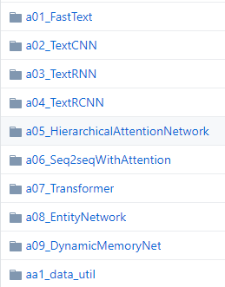
项目分析--可行性分析
Model | fastText | TextCNN | TextRNN | RCNN | Dynamic Memory | Transformer
Score | 0.363 | 0.405 | 0.358 | 0.395 | 0.392 | 0.322
Training | 10m | 2h | 10h | 2h | 5h | 7h
文本分类模型，可以大体上分为基于传统机器学习的文本分类模型和基于深度学习的分类模型。从上图中我们也可以看到，深度学习不需要人工提取特征，自动提取初级特征并组合为高级特征。
目前基于深度学习模型的文本分类模型已经成为了主流。
目前实现文本分类技术的模型有很多，比如说fastText、TextCNN、TextRNN等，这些技术在我们的社会生活当中已经有了广泛的应用，并且很多实现文本分类的方法在网上均有开源的框架和代码供大家参考学习，因此本项目有很好的技术支持。

Slide 8

项目分析--解决思路
1、结巴分词预处理
2、构造词汇表
3、one-hot表示数据
4、基于CNN的文本分类模型

Slide 9

解决方案--数据预处理
03
错误数据处理
结巴分词
分词结果
腾讯QQ黄钻★三个月QQ黄钻★3个月季卡★官方自动充值可查时间可续费
腾讯 QQ 黄钻 三个 月 QQ 黄钻 个 月季 卡 官方 自动 充值 可 查 时间 可 续费
解决方案
数据预处理
词汇表
one-hot
基于CNN的文本分类模型

Slide 10

解决方案--词汇表
将结巴分词之后的词汇整理
存入词汇表
自动 | 充值
被 | 京东
味 | 配送
Q | 儿童
零食 | 插座
QQ | 送
个 | 脚垫
猫 | 时尚
套装 | 包
棒 | 扶手

Slide 11
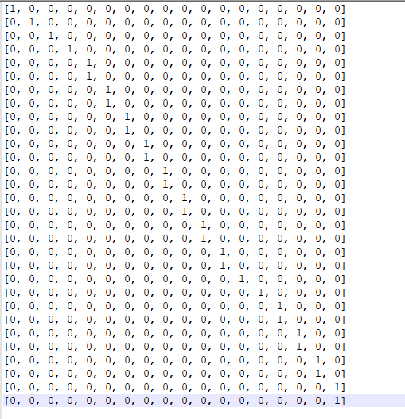
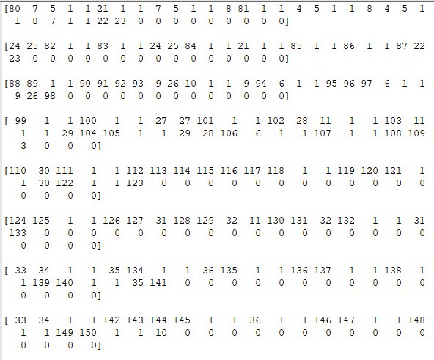
解决方案--one-hot
one-hot表示数据与标签
计算机可识别
One-hot标签示例图
One-hot表示数据示例图

Slide 12
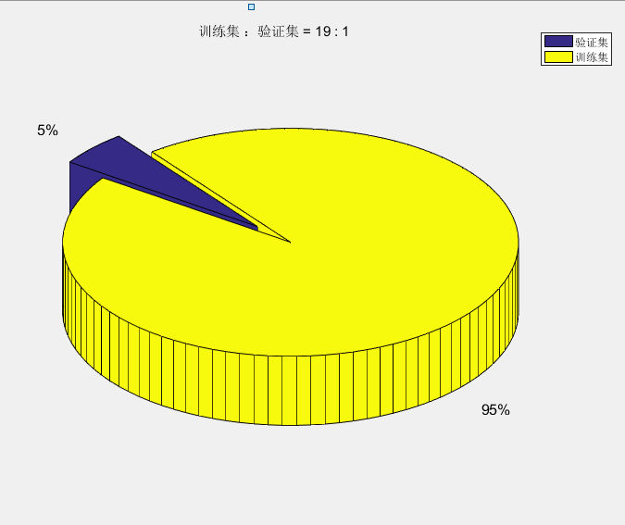
解决方案--基于CNN的文本分类模型
训练集和验证集的比例为19:1。
其中47.5万数据作为训练集，2.5万数据
作为验证集。

Slide 13
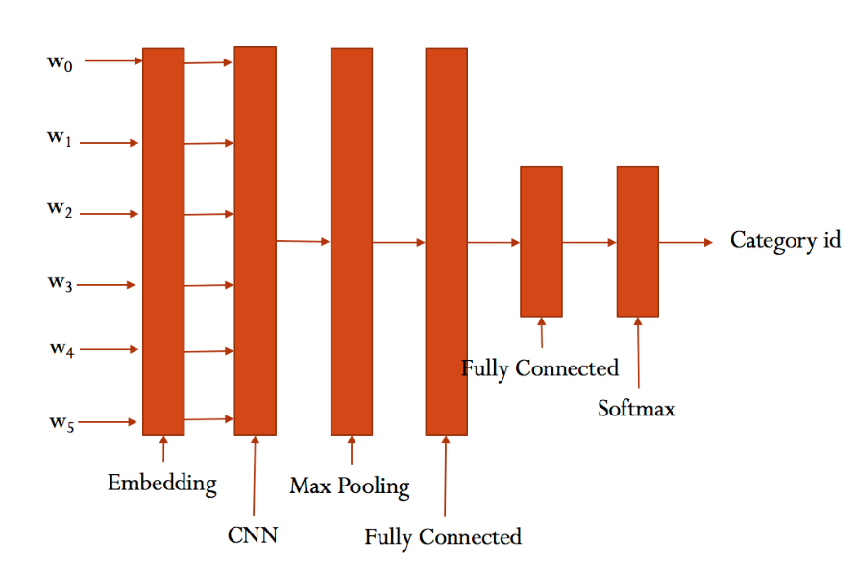
解决方案--基于CNN的文本分类模型
CNN的大致结构

Slide 14
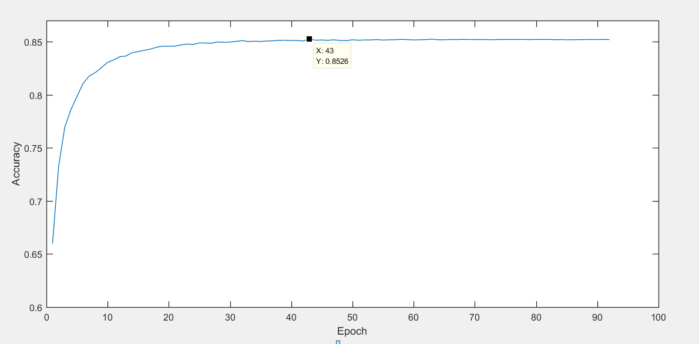
解决方案--基于CNN的文本分类模型
Accuracy图

Slide 15
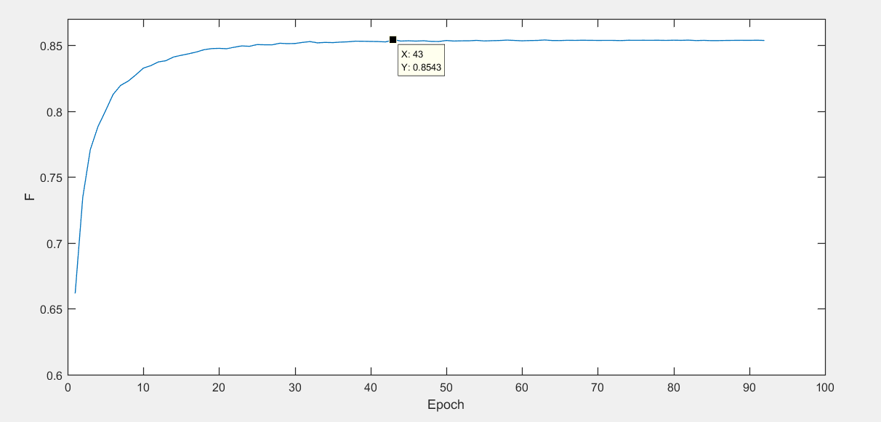
解决方案--基于CNN的文本分类模型
F图

Slide 16
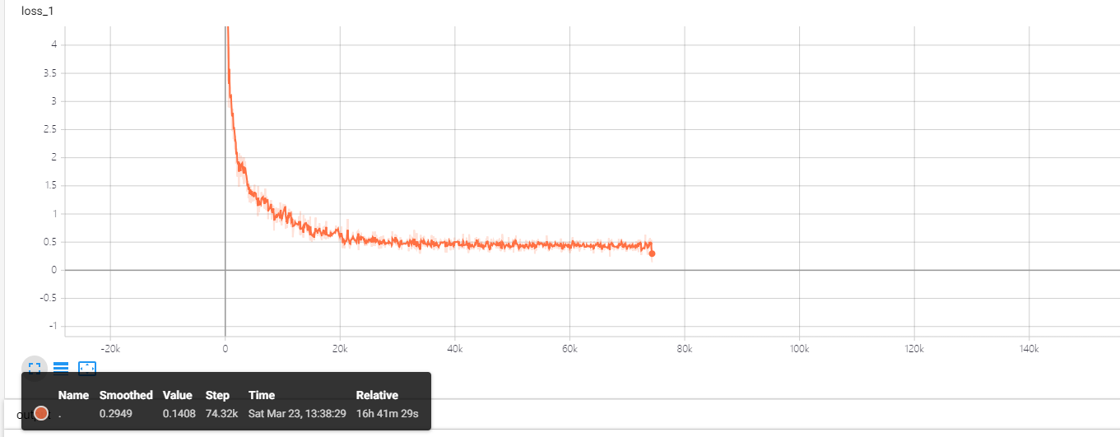
解决方案--基于CNN的文本分类模型
Loss图

Slide 17
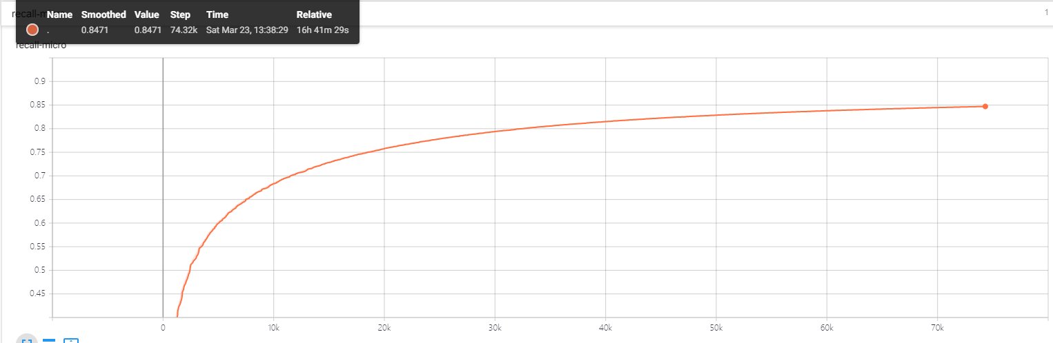
解决方案--基于CNN的文本分类模型
recall图

Slide 18
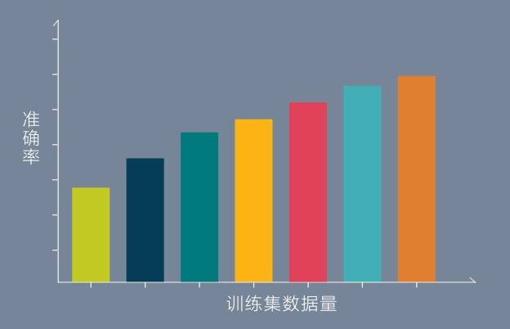
结果展示--模型的效率
04
整个模型的准确率：85.792 %
打标签的效率：97,825 个/分钟
读取450万待预测数据
并处理的效率：128,571 个/分钟
结果展示
实际上如果原始数据集更加规范准确、每类商品信息的数据集更大，
我们模型的准确率会更高。
模型的效率
Web端数据展示

Slide 19
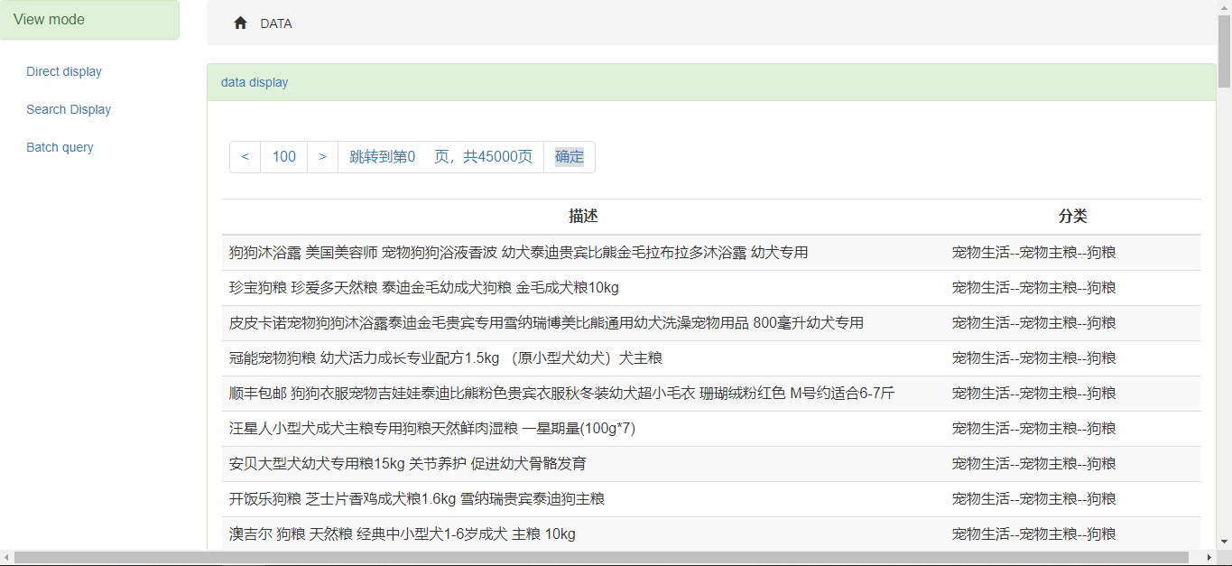
结果展示--Web端数据展示
整体数据显示

Slide 20
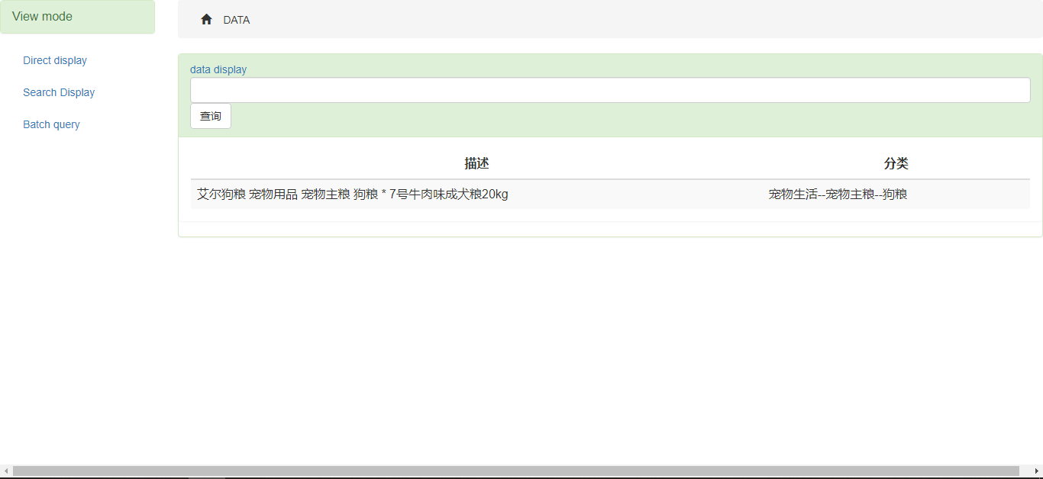
结果展示--Web端数据展示
单一数据查询

Slide 21
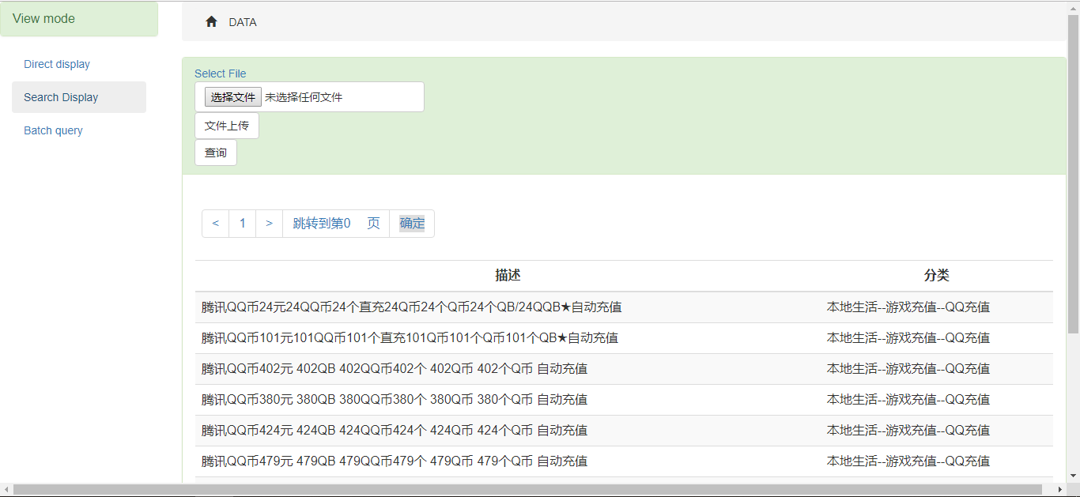
结果展示--Web端数据展示
批次数据查询

Slide 22
感谢观看 批评指导

